Slide 1


Аналізуємо фотографії

Slide 2
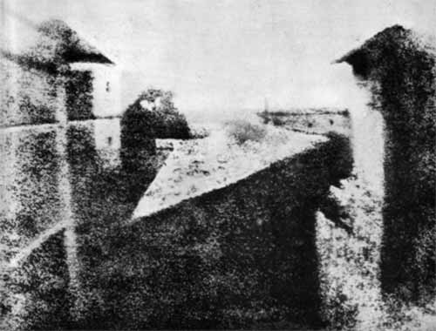
Фотографічне зображення, отримане Ньєпсом у 1826 році.
Notes:
Ссылка не рабочая!?

Slide 3
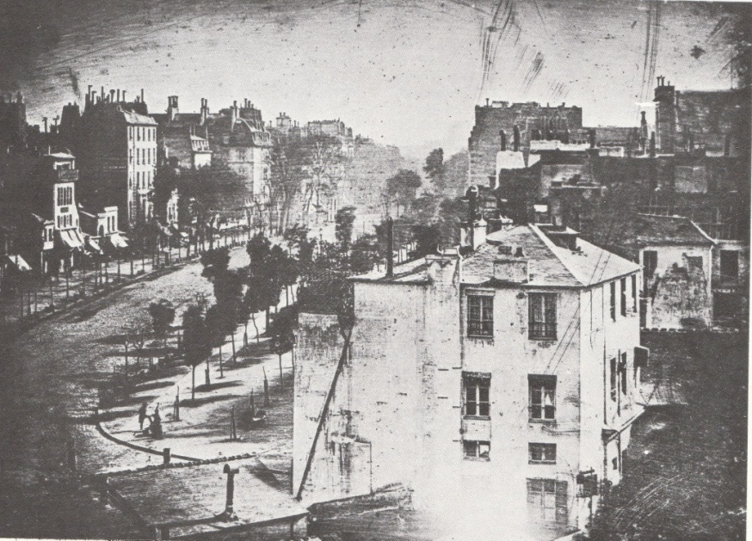
Дагеротип, бульвар дю Тампль у Парижі.
Notes:
Ссылка не рабочая!?

Slide 4
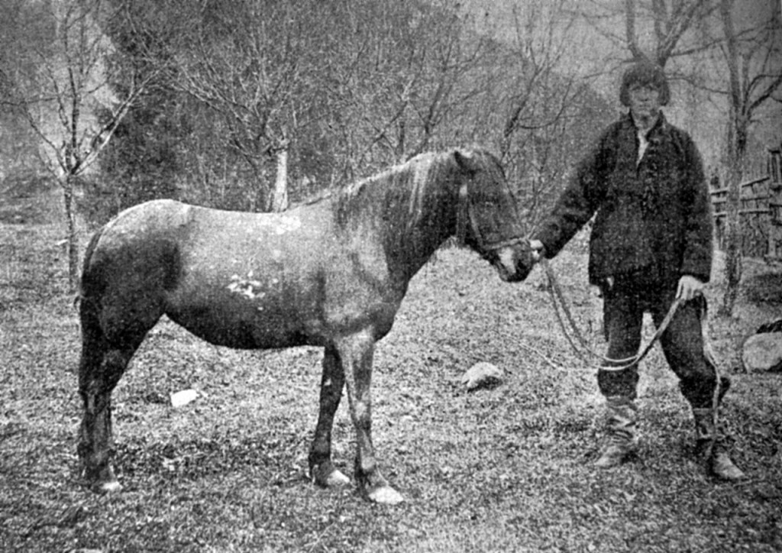
Фото Володимира Шухевича, Гуцульський кінь. 1890-ті роки

Slide 5
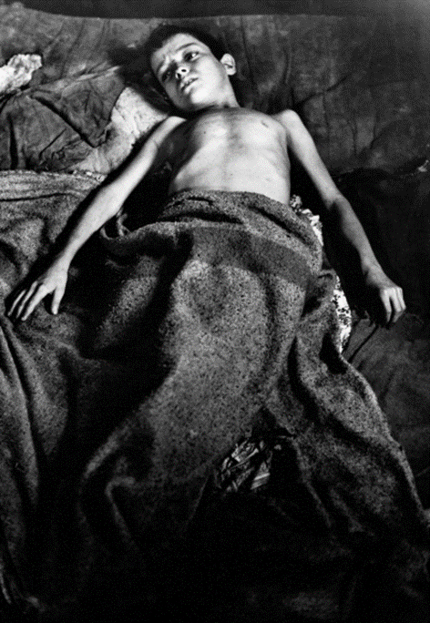
Гордон Паркс, серія «Флавіо». 1961 рік

Slide 6
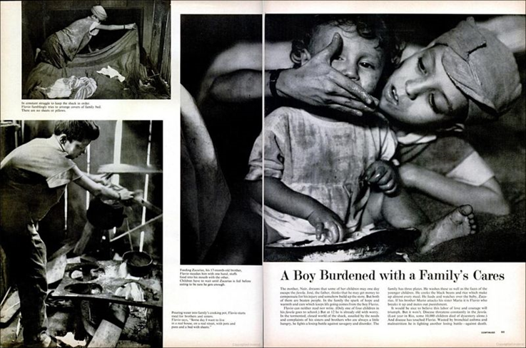
Розворот номера журналу Life, де було опубліковано серію про Флавіо. Червень 1961 року

Slide 7
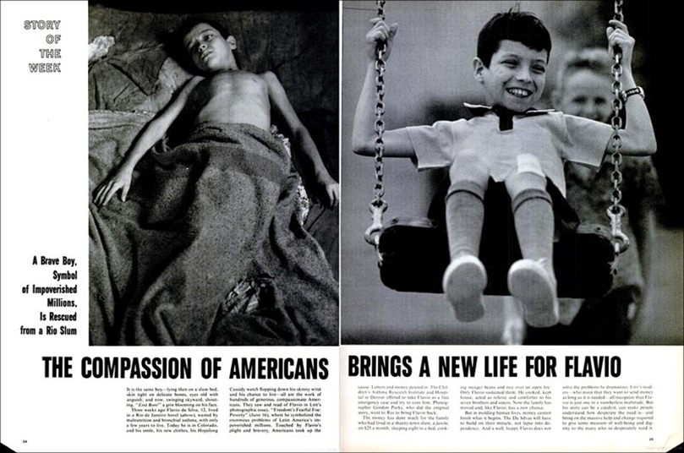
Розворот номеру журналу Life, де розповідається про щасливий фінал історії. Липень 1961 року

Slide 8
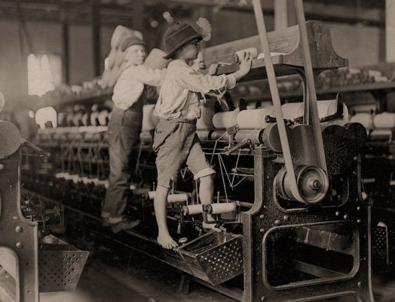
Фотографія експлуатації дитячої праці на важких виробництвах у США американського фотографа Льюїса Хайна в 1909 році

Slide 9
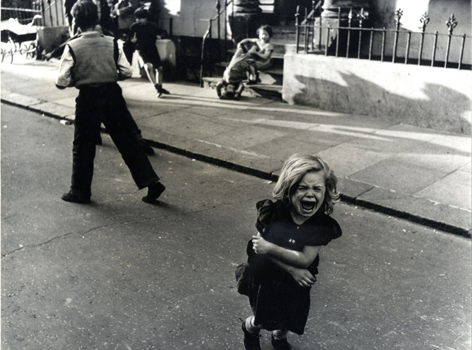
Британський фотограф Роджер Майн зробив серію фотографій на вулицях Лондона в 1956 році. Часто героями його фотографій ставали діти

Slide 10
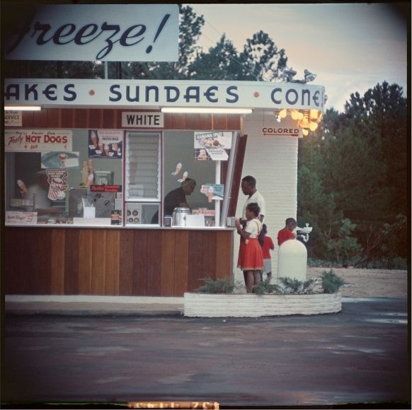
Фото Гордона Паркса, США. 1956 рік

Slide 11
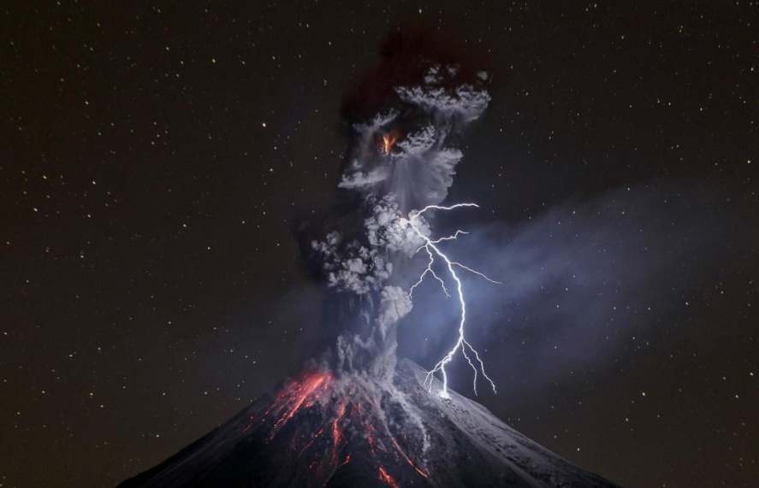
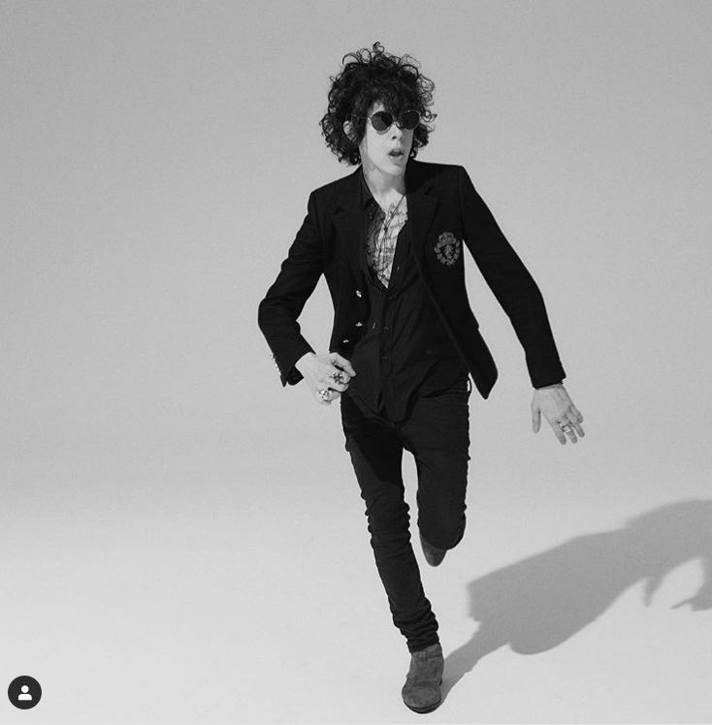
Документальне фото
Художнє фото
Вулкан Коліма. Максика.
Фото Sergio Tapiro Velasco
фотосесія співачки LP

Slide 12
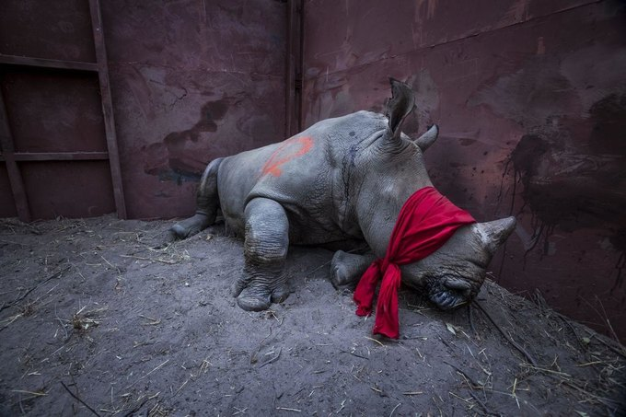
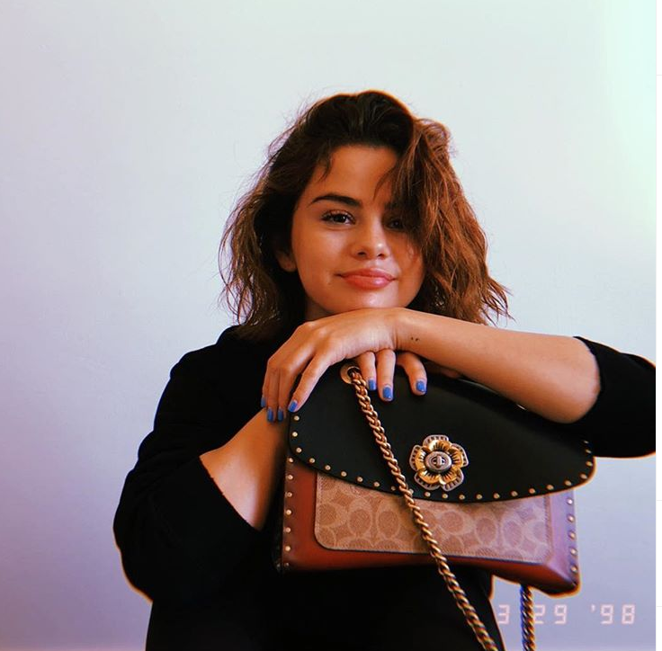
Репортажне фото
Постановочне фото
Навколишнє середовище
ФОТО: нейл елдрідж
фото Селени Гомес

Slide 13
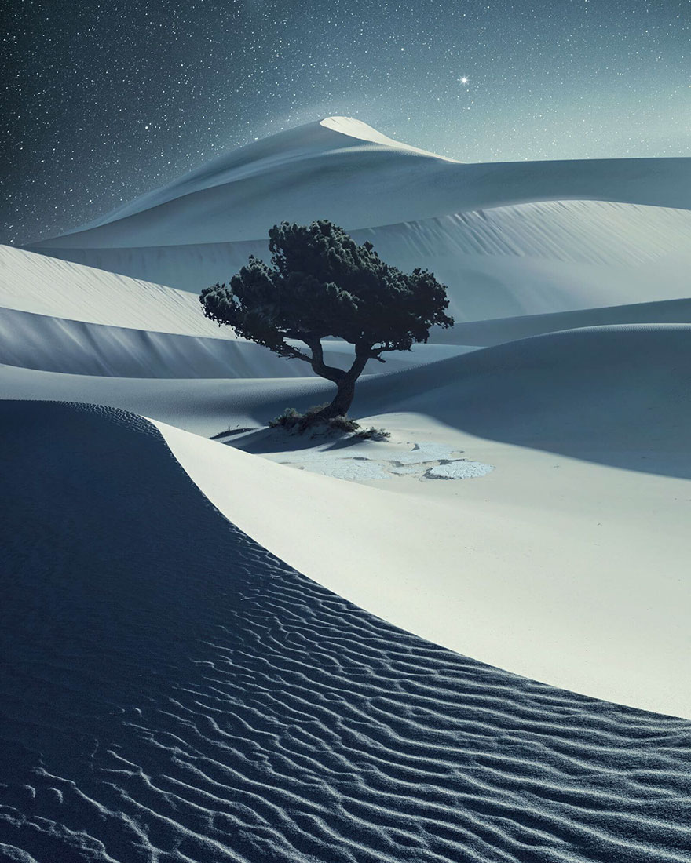
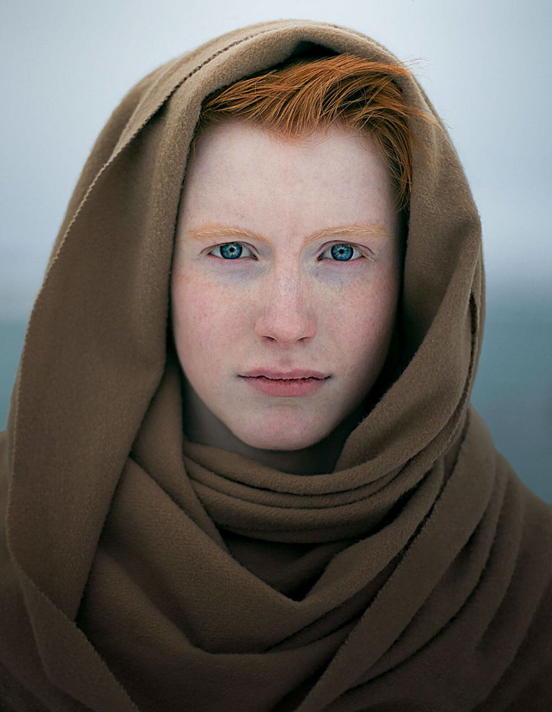
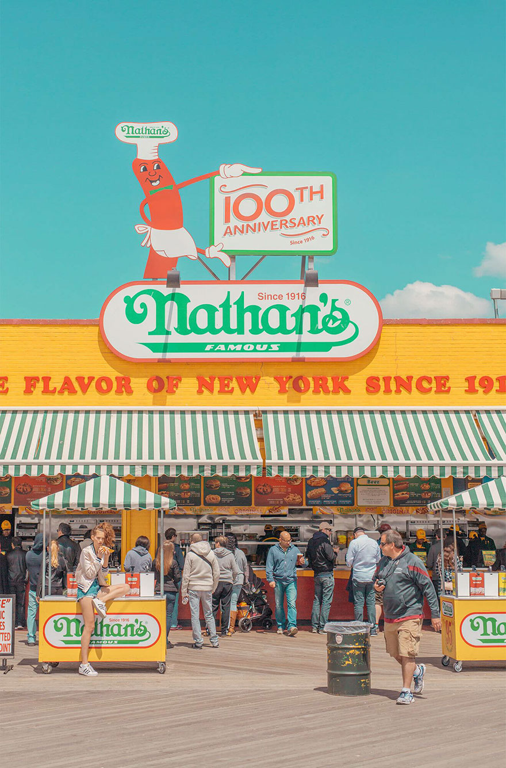
Пейзаж
Портрет
Репортаж
Бенджамін Еверетт,
США
Тіна Сігнесдоттір Хульт,
Норвегія
Бен Томас, Австралія

Slide 14
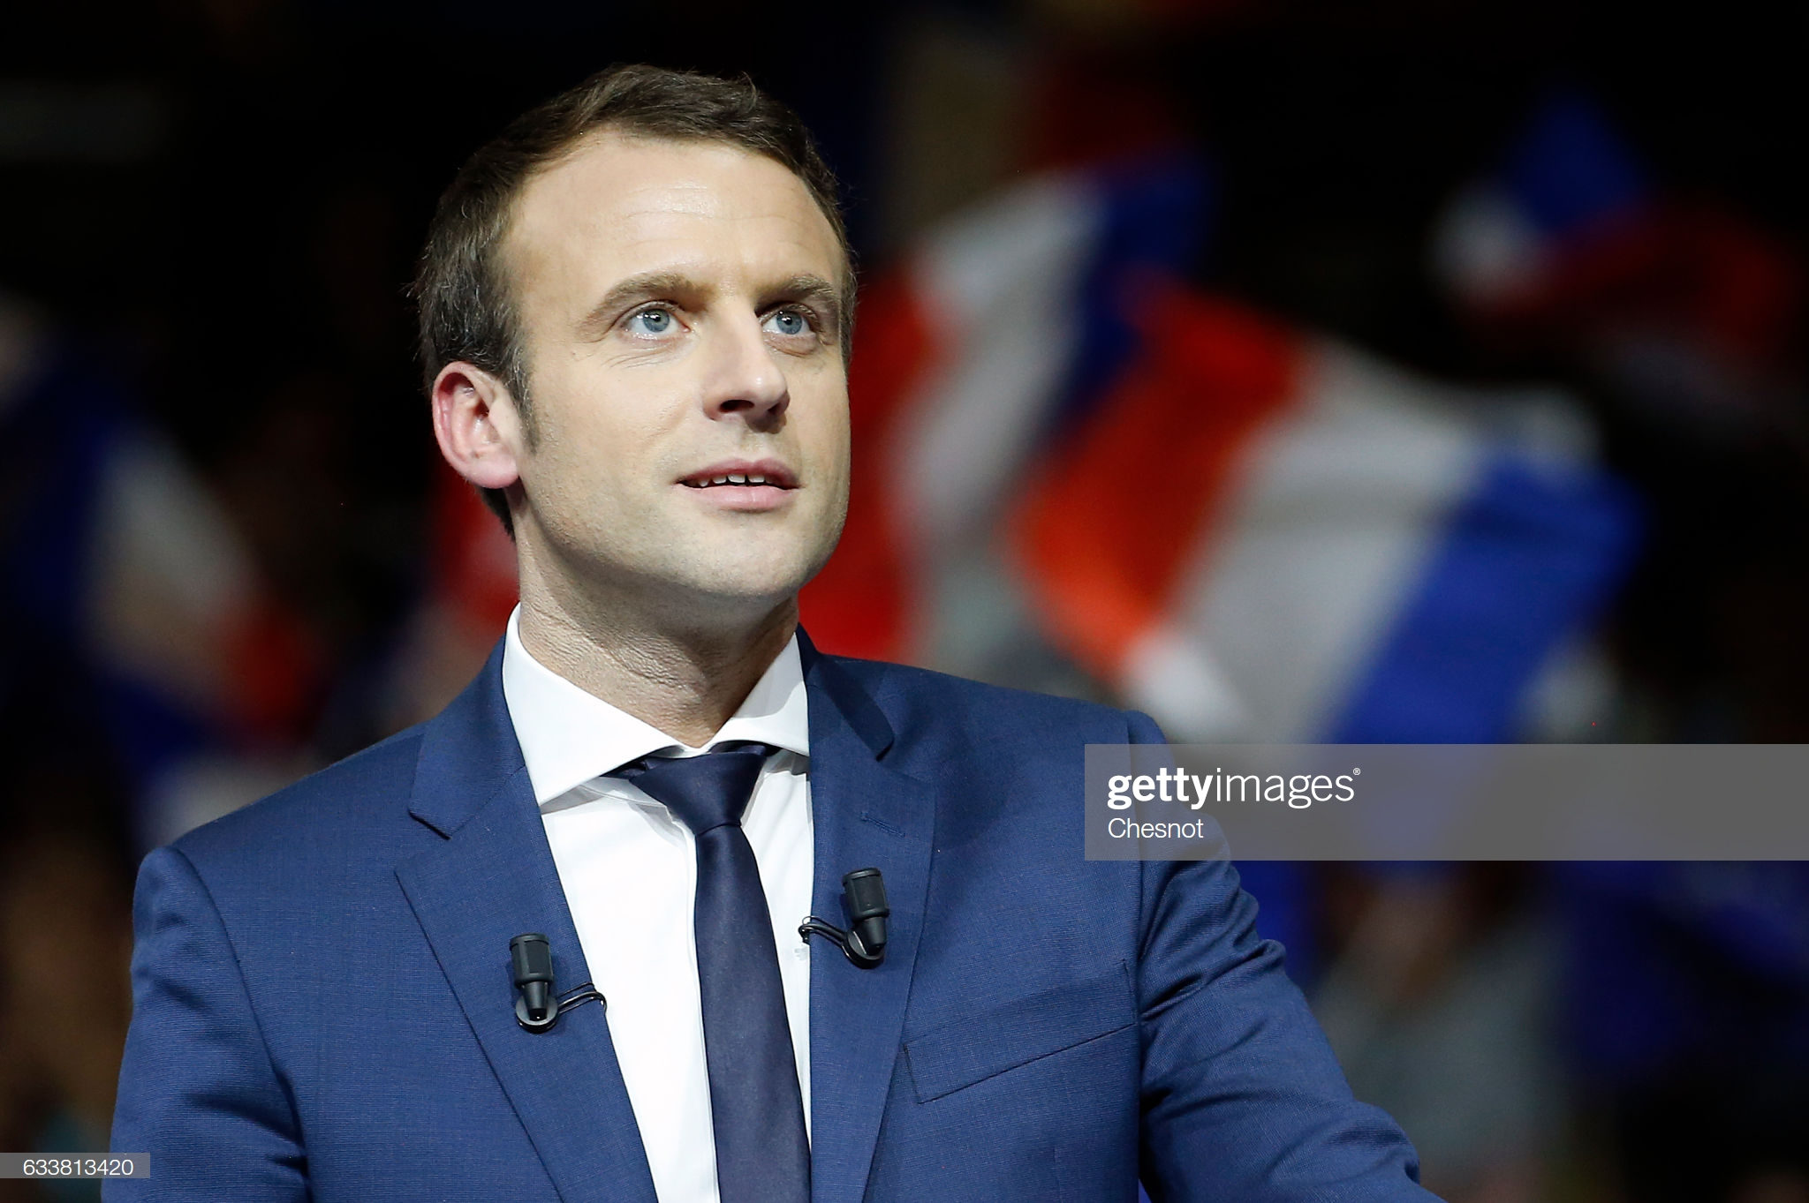
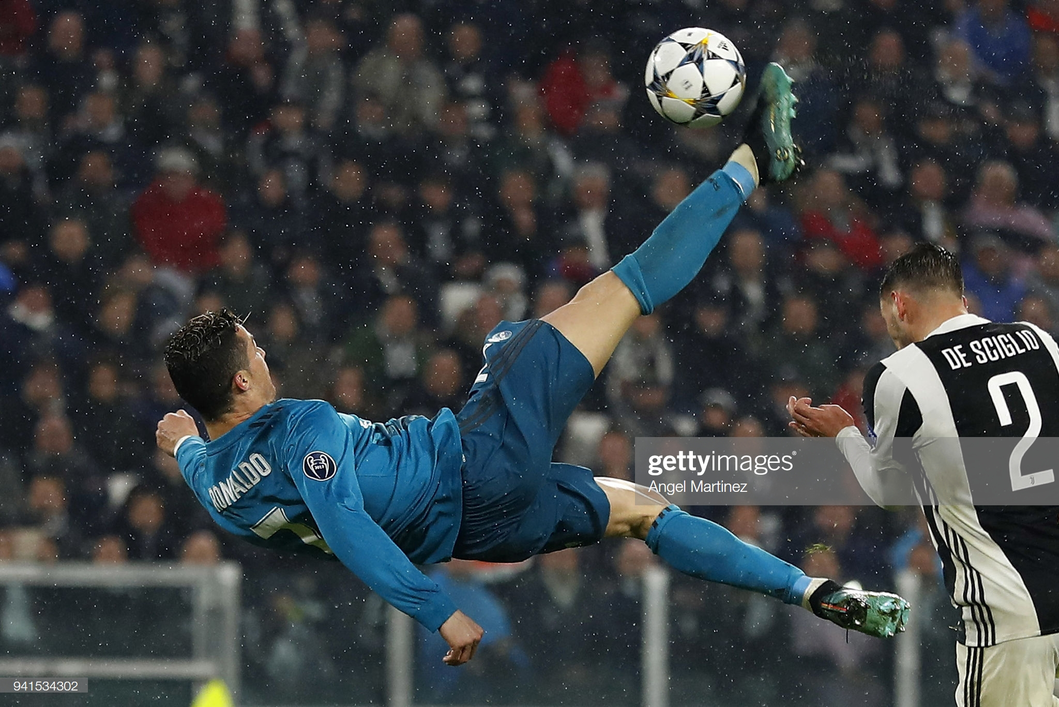
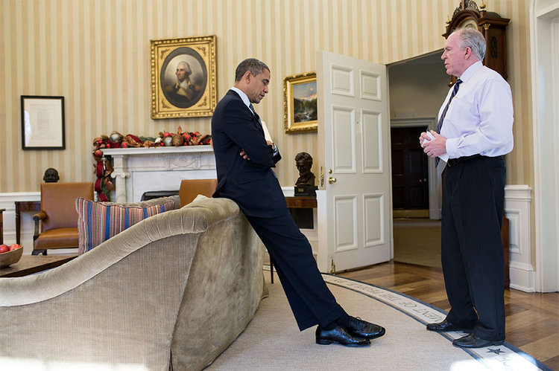
Точка зйомки
Напрямок ліній
Розташування об’єктів
Former Economy Minister & "En Marche" Candidate Emmanuel Macron Gives a Meeting Ahead France's Presidential Elections In Lyon
Juventus v Real Madrid - UEFA Champions League Quarter Final Leg One
White House/Pete Souza

Slide 15
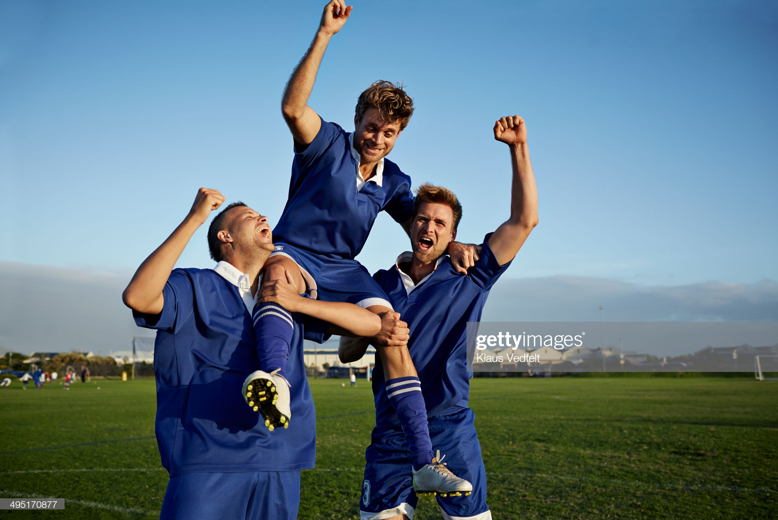
Футболісти радіють після забитого голу

Slide 16
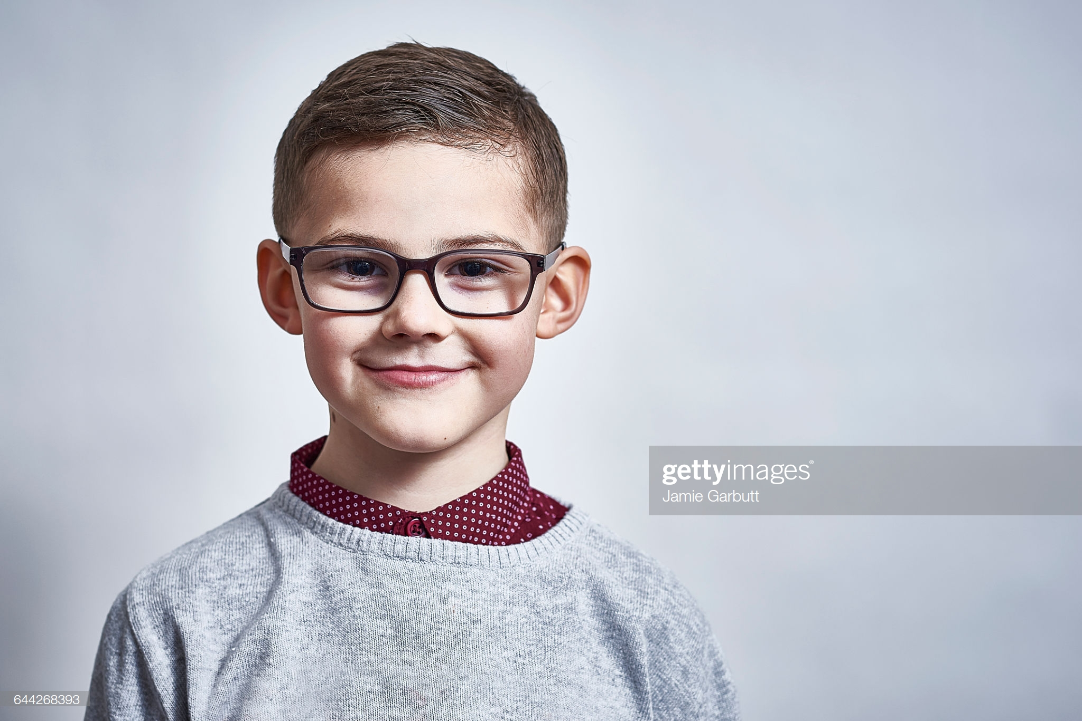
Британський хлопчик гордо усміхається

Slide 17
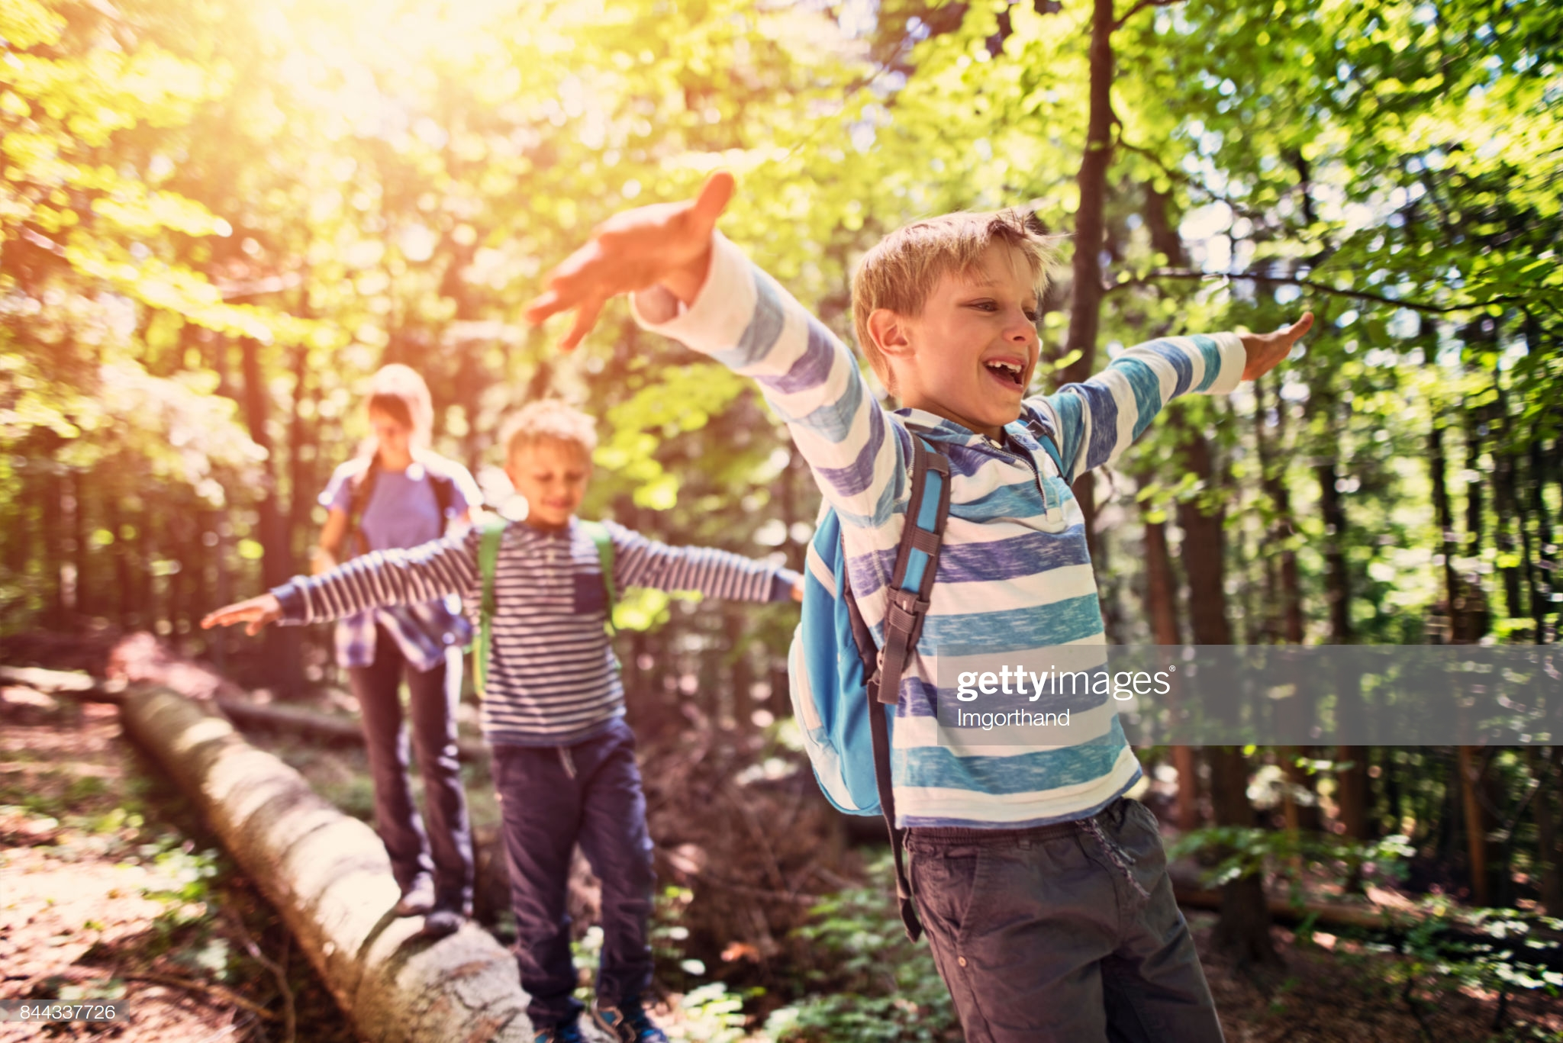
Діти йдуть доріжкою в лісі

Slide 18
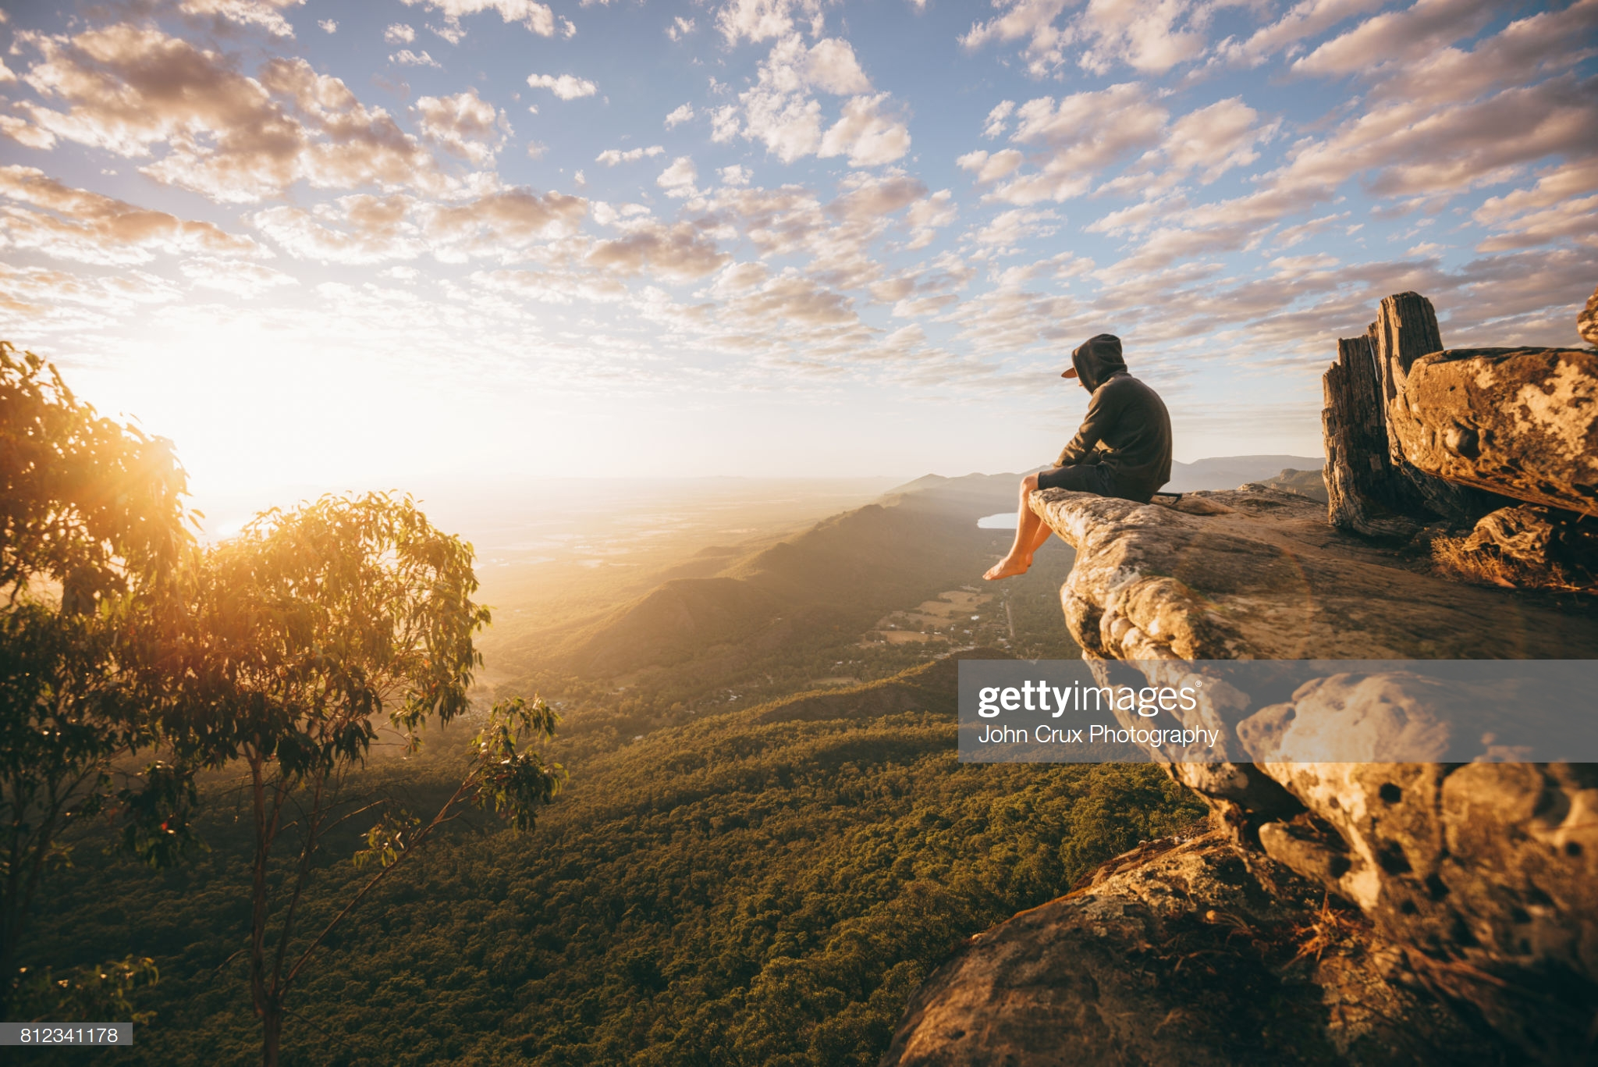
Схід сонця в австралійському парку

Slide 19
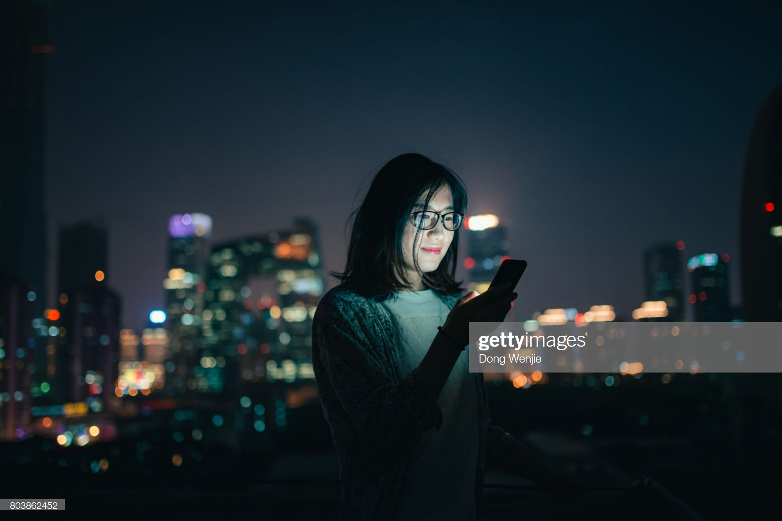
Дзвінок уночі

